Slide 1
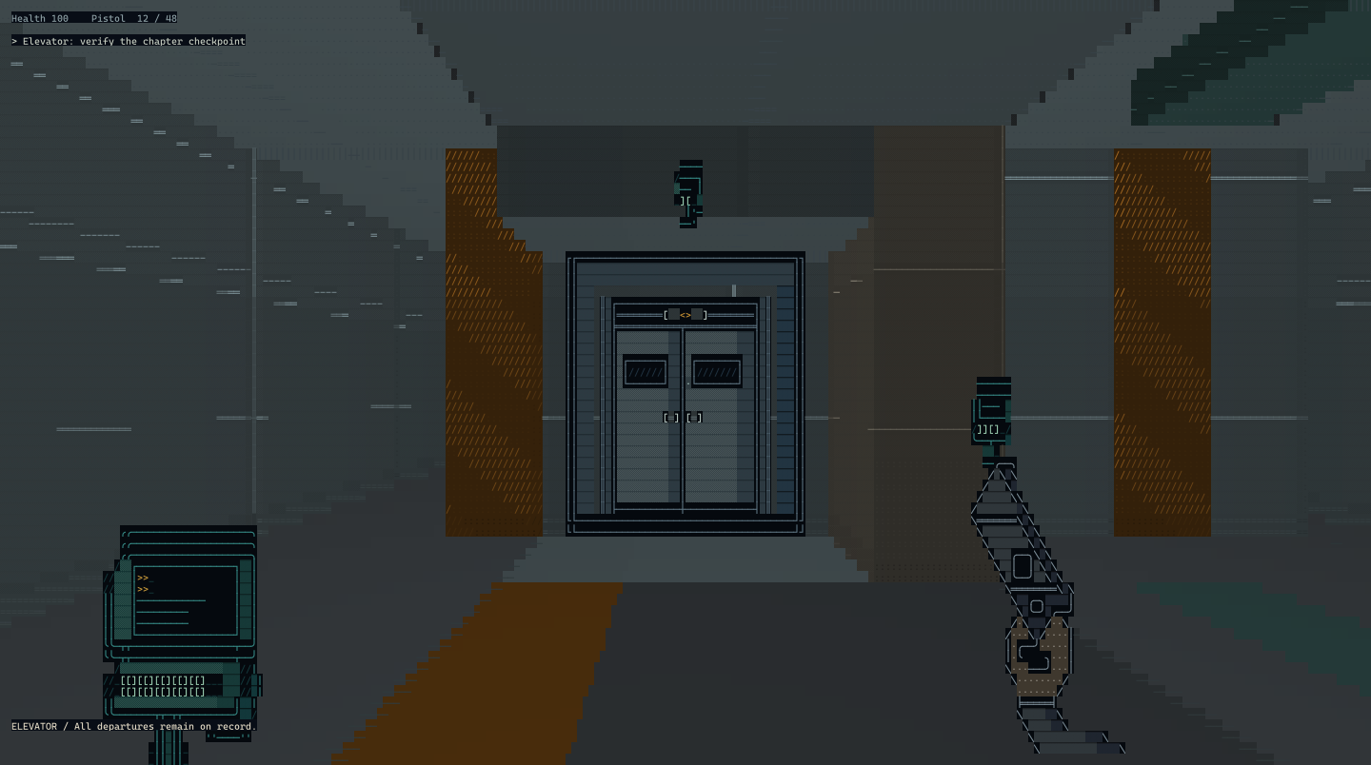
WRITEOVER-07
字符构成的第一人称世界
C++17 单机课程设计
Notes:
课程展示。游戏为单人字符第一人称探索与战斗。图来自 production character-cell export，不是原生终端截图。来源：docs/production/evidence/chapter01_creative_polish/optimization_v2_20260915/lift_front.png

Slide 2
调查与通行
玩家在 B1 醒来，追查记录与权限。
19 个可玩房间，流程抵达屋顶。
调查、合作与武力留下不同后果。
三种结局由实际取得的事实决定。
设施目录中的 41 层属于世界设定。
Notes:
来源：data/scenes/recovery_scene.json，src/app/tower_campaign_runtime.cpp。目录的41层是设定，不是41个可玩关卡。讲解约30秒。

Slide 3
一条交互怎样留下后果
玩家操作设备
世界事实或系统事件
后续门禁与 NPC 读取
字幕和感知消息解释已发生的事。
关闭消息不会取消摄像头、身体或警戒后果。
Notes:
来源：composition_root.cpp，src/systemic/systemic.cpp，src/app/perception_feed.h。框与箭头是可编辑机制示意。演示时使用已经彩排的真实摄像头或非致命路线，不手改事实。

Slide 4
引擎调度与应用组装
RunComposition
创建并连接模块
Engine
固定 120 Hz 模拟
IEngineModule
抽象更新接口
Input Player World AI Narrative
RenderFrame 独立呈现，不用显示帧率推进剧情。
Notes:
来源：include/writeover/core/engine.h；composition_root.cpp RegisterModule 调用。Engine 不拥有具体模块，组装点控制寿命。固定模拟顺序 Input、Player、World、AI、Narrative，Render 单独呈现。

Slide 5
DDA 射线与字符投影
下一条网格边界
比较两侧高度与墙体
遮挡段与投影
墙体决定空间，手工字符资产表现人物和武器。
人物朝向由观察关系选取，侧面有独立姿态。
Notes:
来源：src/render/raycaster.cpp CastColumnRay，character_renderer.cpp。角点容差内两轴同时推进，高度边界生成遮挡段，整墙终止。每列遍历所穿过的格子，输出仍为CharCell。

Slide 6
存档失败时保留旧状态
解析与校验
临时状态预检
提交或回滚
保存先写临时文件，再原子替换目标。
不预先删除旧存档，不把半截负载当作旧格式。
成功读取后清除未来的暂态提示。
Notes:
来源：src/core/save.cpp，src/common/io.cpp，src/app/player_save.h，composition_root.cpp staged load/rollback。外层schema1，生产七节。主槽位和resume分别写入，不是跨文件事务。

Slide 7
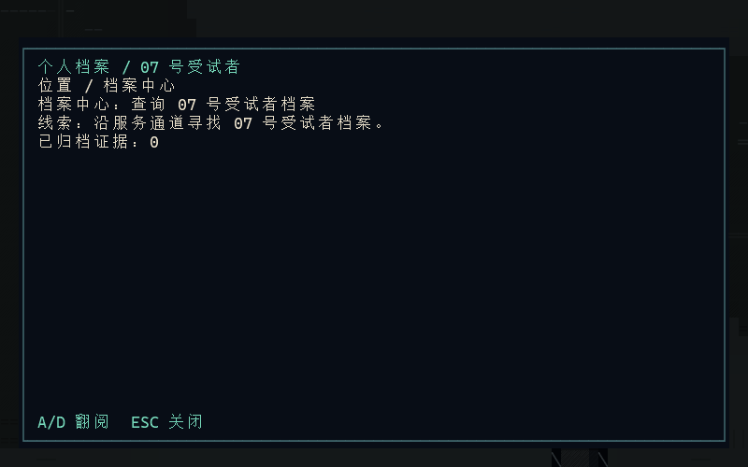
中英文与可恢复的操作
同一进度切换语言
中文按显示列排版
改键需检查与确认
窗口过小暂停游玩
Notes:
来源：presentation_text.h，text_layout.h，player_product.h，product_keys.h。截图来源：docs/course/assets/case-file-zh.png，真实生产导出，非原生终端验收。

Slide 8
验证的分工
FAST_REQUIRED
主线、产品、存档、包和原负载性能
EXTENDED
恢复路线、场景矩阵和全部结局组合
终端观感、音频与首次试玩由真人填写。
Notes:
来源：scripts/run_qa.ps1，.github/workflows/ci.yml，docs/engineering/TEST_STRATEGY.md。本页解释覆盖，不把待完成的最终CI声明为PASS。当前已执行本地245项单元，正式结果以最终测试报告为准。

Slide 9
跨平台与课堂演示
Windows 负责完整产品回归。
Linux 与 macOS 分别检查原生构建和运行。
ARM64 检查交叉链接与 ELF 架构。
五分钟演示使用准备好的进度展示上层与结局。
Notes:
来源：CMakePresets.json，cmake/toolchains/aarch64-linux-gnu.cmake，docs/course/DEMO_5_MINUTES.md。Linux ARM64 为交叉链接和ELF检查，没有鲲鹏真机运行证据。

Slide 10
成员分工与交换测试
姓名、学号与实际职责待成员确认。
代码质量 50 分，功能体验 50 分。
每人准备解释一个模块、一条后果链和一次失败恢复。
真人评分和试玩记录不能由自动测试代填。
Notes:
来源：课程大纲第16至18页，docs/course/MEMBER_RESPONSIBILITIES.md。姓名学号和实际职责必须由本人确认。代码50分、功能50分由对方小组填写，不用自动化结果代填。

